Slide 1
09
CHAPTER
테이블과 뷰

Slide 2
01 테이블 생성
02 제약 조건
03 테이블 압축과 임시 테이블
04 테이블 삭제와 수정
05 뷰

Slide 3
학습목표
테이블을 생성하고, 제거하고, 수정하는 방법을 익힌다.
제약 조건의 개념을 이해하고 종류를 파악한다.
테이블을 압축하는 방법과 임시 테이블을 만들어 사용하는 방법을 익힌다.
뷰의 개념과 용도를 이해한다.

Slide 4
1-1 테이블의 개요
테이블
정보를 저장하는 데이터베이스의 개체
데이터베이스를 구성하는 가장 기본적이고 핵심적인 요소
테이블의 행은 로(row) 또는 레코드(record), 열은 칼럼(column) 또는 필드 (field)라고 함

Slide 5
1-2 테이블 생성
테이블을 생성하는 기본적인 형식
CREATE [TEMPORARY] TABLE [IF NOT EXISTS] tbl_name
col_name column_definition
| [CONSTRAINT [symbol]] PRIMARY KEY [index_type] (index_col_userName, …)
[index_option]
| {INDEX | KEY} [index_name] [index_type] (index_col_userName, …)
[index_option]
| [CONSTRAINT [symbol]] UNIQUE [INDEX | KEY]
[index_name] [index_type] (index_col_userName, …)
[index_option]
| {FULLTEXT | SPATIAL} [INDEX | KEY] [index_name] (index_col_userName, …)
[index_option]
| [CONSTRAINT [symbol]] FOREIGN KEY
[index_name] (index_col_userName, …) reference_definition
| CHECK (expr);
column_definition:
data_type [NOT NULL | NULL] [DEFAULT default_value]
[AUTO_INCREMENT] [UNIQUE [KEY] | [PRIMARY] KEY]
[COMMENT 'string’]
[COLUMN_FORMAT {FIXED | DYNAMIC | DEFAULT}]
[STORAGE {DISK | MEMORY | DEFAULT}]
[reference_definition]
| data_type [GENERATED ALWAYS] AS (expression)
[VIRTUAL | STORED] [UNIQUE [KEY]] [COMMENT comment]
[NOT NULL | NULL] [[PRIMARY] KEY]

Slide 6
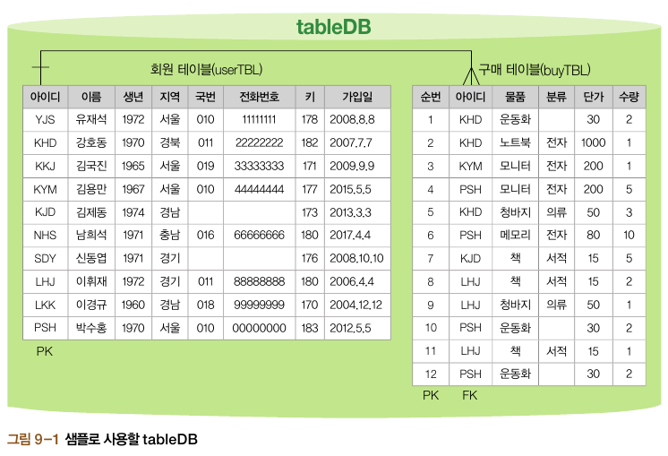
1-2 테이블 생성
tableDB의 구조

Slide 7
[실습 9-1] SQL 문으로 테이블 생성하기
교재 296~300p 참고
1 데이터베이스 생성하기
1-1 앞 실습에서 사용했던 데이터베이스 제거
1-2 tableDB 생성
USE mysql;
DROP DATABASE IF EXISTS ShopDB;
DROP DATABASE IF EXISTS ModelDB;
DROP DATABASE IF EXISTS cookDB;
DROP DATABASE IF EXISTS movieDB;
CREATE DATABASE tableDB;

Slide 8
[실습 9-1] SQL 문으로 테이블 생성하기
교재 296~300p 참고
2 테이블 생성하기
2-1 회원 테이블과 구매 테이블 생성(테이블의 기본적인 틀만 구성)
USE tableDB;
DROP TABLE IF EXISTS buyTBL, userTBL;
CREATE TABLE userTBL -- 회원 테이블
( userID CHAR(8), -- 사용자 아이디
userName VARCHAR(10), -- 이름
birthYear INT, -- 출생 연도
addr CHAR(2), -- 지역(경기, 서울, 경남 등으로 글자만 입력)
mobile1 CHAR(3), -- 휴대폰의 국번(011, 016, 017, 018, 019, 010 등)
mobile2 CHAR(8), -- 휴대폰의 나머지 전화번호(하이픈 제외)
height SMALLINT, -- 키
mDate DATE -- 회원 가입일
);
CREATE TABLE buyTBL -- 구매 테이블
( num INT, -- 순번(PK)
userID CHAR(8), -- 아이디(FK)
prodName CHAR(6), -- 물품
groupName CHAR(4), -- 분류
price INT, -- 단가
amount SMALLINT -- 수량
);

Slide 9
[실습 9-1] SQL 문으로 테이블 생성하기
교재 296~300p 참고
2-2 몇 가지 옵션 추가
USE tableDB;
DROP TABLE IF EXISTS buyTBL, userTBL;
CREATE TABLE userTBL
( userID CHAR(8) NOT NULL,
userName VARCHAR(10) NOT NULL,
birthYear INT NOT NULL,
addr CHAR(2) NOT NULL,
mobile1 CHAR(3) NULL,
mobile2 CHAR(8) NULL,
height SMALLINT NULL,
mDate DATE NULL
);
CREATE TABLE buyTBL
( num INT NOT NULL,
userID CHAR(8) NOT NULL,
prodName CHAR(6) NOT NULL,
groupName CHAR(4) NULL,
price INT NOT NULL,
amount SMALLINT NOT NULL
);

Slide 10
[실습 9-1] SQL 문으로 테이블 생성하기
교재 296~300p 참고
2-3 각 테이블에 기본키 설정
DROP TABLE IF EXISTS buyTBL, userTBL;
CREATE TABLE userTBL
( userID CHAR(8) NOT NULL PRIMARY KEY,
userName VARCHAR(10) NOT NULL,
birthYear INT NOT NULL,
addr CHAR(2) NOT NULL,
mobile1 CHAR(3) NULL,
mobile2 CHAR(8) NULL,
height SMALLINT NULL,
mDate DATE NULL
);
CREATE TABLE buyTBL
( num INT NOT NULL PRIMARY KEY,
userID CHAR(8) NOT NULL,
prodName CHAR(6) NOT NULL,
groupName CHAR(4) NULL,
price INT NOT NULL,
amount SMALLINT NOT NULL
);

Slide 11
[실습 9-1] SQL 문으로 테이블 생성하기
교재 296~300p 참고
2-4 구매 테이블(buyTBL)의 순번(num) 열에 AUTO_INCREMENT 설정
2-5 구매 테이블(buyTBL) 아이디(userID) 열을 회원 테이블(userTBL) 아이디(userID) 열의 외래키로 설정
DROP TABLE IF EXISTS buyTBL;
CREATE TABLE buyTBL
( num INT AUTO_INCREMENT NOT NULL PRIMARY KEY,
userID CHAR(8) NOT NULL,
prodName CHAR(6) NOT NULL,
groupName CHAR(4) NULL,
price INT NOT NULL,
amount SMALLINT NOT NULL
);
DROP TABLE IF EXISTS buyTBL;
CREATE TABLE buyTBL
( num INT AUTO_INCREMENT NOT NULL PRIMARY KEY,
userID CHAR(8) NOT NULL,
prodName CHAR(6) NOT NULL,
groupName CHAR(4) NULL,
price INT NOT NULL,
amount SMALLINT NOT NULL,
FOREIGN KEY(userID) REFERENCES userTBL(userID)
);

Slide 12
[실습 9-1] SQL 문으로 테이블 생성하기
교재 296~300p 참고
3 테이블에 데이터 입력하기
3-1 회원 테이블에 데이터 3건 입력
3-2 구매 테이블에 데이터 3건 입력
INSERT INTO userTBL VALUES ('YJS', '유재석', 1972, '서울', '010', '11111111', 178, '2008-8-8');
INSERT INTO userTBL VALUES ('KHD', '강호동', 1970, '경북', '011', '22222222', 182, '2007-7-7');
INSERT INTO userTBL VALUES ('KKJ', '김국진', 1965, '서울', '019', '33333333', 171, '2009-9-9');
INSERT INTO buyTBL VALUES (NULL, 'KHD', '운동화', NULL, 30, 2);
INSERT INTO buyTBL VALUES (NULL, 'KHD', '노트북', '전자', 1000, 1);
INSERT INTO buyTBL VALUES (NULL, 'KYM', '모니터', '전자', 200, 1);
실행 결과
Error Code: 1452. Cannot add or update a child row: a foreign key constraint fails …

Slide 13
[실습 9-1] SQL 문으로 테이블 생성하기
교재 296~300p 참고
3-3 회원 테이블(userTBL)에 나머지 데이터를 입력한 후 구매 테이블(buyTBL)의 세 번째 데이터 부터 다시
입력
INSERT INTO userTBL VALUES ('KYM', '김용만', 1967, '서울', '010', '44444444', 177, '2015-5-5');
INSERT INTO userTBL VALUES ('KJD', '김제동', 1974, '경남', NULL , NULL, 173, '2013-3-3');
INSERT INTO userTBL VALUES ('NHS', '남희석', 1971, '충남', '016', '66666666', 180, '2017-4-4');
INSERT INTO userTBL VALUES ('SDY', '신동엽', 1971, '경기', NULL, NULL, 176, '2008-10-10');
INSERT INTO userTBL VALUES ('LHJ', '이휘재', 1972, '경기', '011', '88888888', 180, '2006-4-4');
INSERT INTO userTBL VALUES ('LKK', '이경규', 1960, '경남', '018', '99999999', 170, '2004-12-12');
INSERT INTO userTBL VALUES ('PSH', '박수홍', 1970, '서울', '010', '00000000', 183, '2012-5-5’);
INSERT INTO buyTBL VALUES (NULL, 'KYM', '모니터', '전자', 200, 1);
INSERT INTO buyTBL VALUES (NULL, 'PSH', '모니터', '전자', 200, 5);
INSERT INTO buyTBL VALUES (NULL, 'KHD', '청바지', '의류', 50, 3);
INSERT INTO buyTBL VALUES (NULL, 'PSH', '메모리', '전자', 80, 10);
INSERT INTO buyTBL VALUES (NULL, 'KJD', '책', '서적', 15, 5);
INSERT INTO buyTBL VALUES (NULL, 'LHJ', '책', '서적', 15, 2);
INSERT INTO buyTBL VALUES (NULL, 'LHJ', '청바지', '의류', 50, 1);
INSERT INTO buyTBL VALUES (NULL, 'PSH', '운동화', NULL, 30, 2);
INSERT INTO buyTBL VALUES (NULL, 'LHJ', '책', '서적', 15, 1);
INSERT INTO buyTBL VALUES (NULL, 'PSH', '운동화', NULL, 30, 2);

Slide 14
2-1 제약 조건의 개요
제약 조건(constraint)
데이터의 무결성을 지키기 위해 제한하는 조건
특정 데이터를 입력할 때 무조건 입력되는 것이 아니라 제약 조건을 만족했을 때만 입력되도록 설정하는 것
대부분의 DBMS에서는 데이터의 무결성을 보장하기 위해 다음과 같은 제약 조건을 제공
기본키 제약 조건
외래키 제약 조건
UNIQUE 제약 조건
DEFAULT 제약 조건
NULL 값 허용

Slide 15

2-2 기본키 제약 조건
기본키 제약조건
기본키에 입력되는 값은 중복될 수 없으며 NULL 값이 올 수도 있음
회원 테이블에 입력되는 회원 아이디는 당연히 중복될 수 없고 비어 있을 수도 없음
기본키에 설정된 제약 조건의 이름을 DESCRIBE 문으로 확인
DROP TABLE IF EXISTS buyTBL, userTBL;
CREATE TABLE userTBL
( userID CHAR(8) NOT NULL PRIMARY KEY,
userName VARCHAR(10) NOT NULL,
birthYear INT NOT NULL
);
DESCRIBE userTBL;

Slide 16
2-2 기본키 제약 조건
사용자가 기본키를 설정하면서 제약 조건의 이름을 직접 지정할 수도 있음
이미 만들어진 테이블을 수정하는 ALTER TABLE 문을 사용하여 제약 조건 설정
ALTER TABLE userTBL: 회원 테이블(userTBL)을 변경
ADD CONSTRAINT PK_userTBL_userID: 제약 조건을 추가하고 제약 조건 이름을 ‘ PK_ userTBL_userID’로 명명
PRIMARY KEY (userID): 추가할 제약 조건은 기본키 제약 조건이고 제약 조건을 설정할 열은 userID
DROP TABLE IF EXISTS userTBL;
CREATE TABLE userTBL
( userID CHAR(8) NOT NULL,
userName VARCHAR(10) NOT NULL,
birthYear INT NOT NULL,
CONSTRAINT PRIMARY KEY PK_userTBL_userID (userID)
);
DROP TABLE IF EXISTS userTBL;
CREATE TABLE userTBL
( userID CHAR(8) NOT NULL,
userName VARCHAR(10) NOT NULL,
birthYear INT NOT NULL
);
ALTER TABLE userTBL
ADD CONSTRAINT PK_userTBL_userID
PRIMARY KEY (userID);

Slide 17
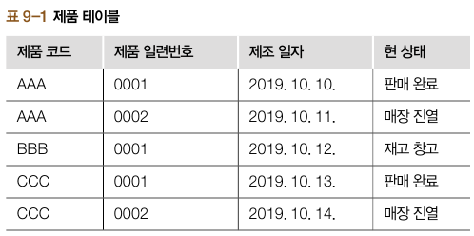
2-2 기본키 제약 조건
2개 또는 그 이상의 열을 합쳐서 하나의 기본키로 설정하는 경우(‘제품 테이블’ 예)
(제품 코드, 제품 일련번호)의 쌍을 기본키로 사용
DROP TABLE IF EXISTS prodTBL;
CREATE TABLE prodTBL
( prodCode CHAR(3) NOT NULL,
prodID CHAR(4) NOT NULL,
prodDate DATETIME NOT NULL,
prodState CHAR(10) NULL
);
ALTER TABLE prodTBL
ADD CONSTRAINT PK_prodTbl_proCode_prodID
PRIMARY KEY (prodCode, prodID);

Slide 18
2-2 기본키 제약 조건
기본키를 CREATE TABLE 문 안에서 설정하는 방법
DROP TABLE IF EXISTS prodTBL;
CREATE TABLE prodTBL
( prodCode CHAR(3) NOT NULL,
prodID CHAR(4) NOT NULL,
prodDate DATETIME NOT NULL,
prodState CHAR(10) NULL,
CONSTRAINT PK_prodTbl_proCode_prodID
PRIMARY KEY (prodCode, prodID)
);

Slide 19
2-3 외래키 제약 조건
외래키 제약 조건
두 테이블 사이의 관계를 선언함으로써 데이터의 무결성을 보장하는 역할을 함
테이블 사이에 외래키 관계를 설정하면 하나의 테이블이 다른 테이블에 의존하게 됨
외래키를 정의하는 테이블을 ‘외래키 테이블’이라 하고, 외래키에 의해서 참조가 되는 테이블을 ‘기준 테이블’이라 함
외래키 테이블에 데이터를 입력할 때는 기준 테이블을 참조
외래키 테이블이 참조하는 기준 테이블의 열은 반드시 기본키(PK)이거나 UNIQUE 제약 조건으로 설정되어 있어야 함

Slide 20
2-3 외래키 제약 조건
외래키 설정 방법
외래키는 CREATE TABLE 문 내부에 FOREIGN KEY 키워드를 이용하여 설정
외래키 제약 조건의 이름 지정
마지막 행에서 쉼표로 분리한 후 아래에 작성
DROP TABLE IF EXISTS buyTBL, userTBL;
CREATE TABLE userTBL
( userID CHAR(8) NOT NULL PRIMARY KEY,
userName VARCHAR(10) NOT NULL,
birthYear INT NOT NULL
);
CREATE TABLE buyTBL
( num INT AUTO_INCREMENT NOT NULL PRIMARY KEY,
userID CHAR(8) NOT NULL,
prodName CHAR(6) NOT NULL,
FOREIGN KEY (userID) REFERENCES userTBL (userID)
);
DROP TABLE IF EXISTS buyTBL;
CREATE TABLE buyTBL
( num INT AUTO_INCREMENT NOT NULL PRIMARY KEY,
userID CHAR(8) NOT NULL,
prodName CHAR(6) NOT NULL,
CONSTRAINT FK_userTBL_buyTBL FOREIGN KEY (userID) REFERENCES userTBL (userID)
);

Slide 21
2-3 외래키 제약 조건
ALTER TABLE문을 이용하여 외래키 제약 조건 지정
ALTER TABLE buyTBL: 구매 테이블(buyTBL)을 수정
ADD CONSTRAINT FK_userTBL_buyTBL: 제약 조건을 추가하고 제약 조건 이름을 ‘ FK_ userTBL_buyTBL’로 명명
FOREIGN KEY (userID): 외래키 제약 조건을 구매 테이블(buyTBL)의 아이디(userID) 열에 설정
REFERENCES userTBL (userID): 참조할 기준 테이블은 회원 테이블(userTBL)의 아이디 (userID) 열
DROP TABLE IF EXISTS buyTBL;
CREATE TABLE buyTBL
( num INT AUTO_INCREMENT NOT NULL PRIMARY KEY,
userID CHAR(8) NOT NULL,
prodName CHAR(6) NOT NULL
);
ALTER TABLE buyTBL
ADD CONSTRAINT FK_userTBL_buyTBL
FOREIGN KEY (userID)
REFERENCES userTBL (userID);

Slide 22
2-3 외래키 제약 조건
SHOW INDEX FROM buyTBL; 문으로 확인 결과
외래키 설정시 ON DELETE CASCADE 또는 ON UPDATE CASCADE 옵션 사용
ALTER TABLE buyTBL
DROP FOREIGN KEY FK_userTBL_buyTBL; -- 외래키 제거
ALTER TABLE buyTBL
ADD CONSTRAINT FK_userTBL_buyTBL
FOREIGN KEY (userID)
REFERENCES userTBL (userID)
ON UPDATE CASCADE;

Slide 23
2-4 UNIQUE 제약 조건
UNIQUE 제약 조건
중복되지 않는 유일한 값을 입력해야 하는 조건
기본키 제약 조건과 거의 비슷하지만 NULL 값은 허용
기존 회원 테이블에 email 열을 추가한 경우(두 CREATE TABLE 문은 동일한 결과를 출력)
USE tableDB;
DROP TABLE IF EXISTS buyTBL, userTBL;
CREATE TABLE userTBL
( userID CHAR(8) NOT NULL PRIMARY KEY,
userName VARCHAR(10) NOT NULL,
birthYear INT NOT NULL,
email CHAR(30) NULL UNIQUE
);
DROP TABLE IF EXISTS userTBL;
CREATE TABLE userTBL
( userID CHAR(8) NOT NULL PRIMARY KEY,
userName VARCHAR(10) NOT NULL,
birthYear INT NOT NULL,
email CHAR(30) NULL,
CONSTRAINT AK_email UNIQUE (email)
);

Slide 24
2-5 DEFAULT 제약 조건
DEFAULT 제약 조건
값을 입력하지 않았을 때 자동으로 입력되는 기본 값을 정의하는 조건
예
출생 연도를 입력하지 않았다면 ‘-1’, 주소를 입력하지 않았다면 ‘서울’, 키를 입력하지 않았다면 ‘170’을 자동으로 입력하는 구문
DROP TABLE IF EXISTS userTBL;
CREATE TABLE userTBL
( userID CHAR(8) NOT NULL PRIMARY KEY,
userName VARCHAR(10) NOT NULL,
birthYear int NOT NULL DEFAULT -1,
addr CHAR(2) NOT NULL DEFAULT '서울’,
mobile1 CHAR(3) NULL,
mobile2 CHAR(8) NULL,
height smallint NULL DEFAULT 170,
mDate date NULL
);

Slide 25
2-5 DEFAULT 제약 조건
ALTER TABLE 문에서 DEFAULT 제약 조건 지정시 ALTER COLUMN 구문 사용
DROP TABLE IF EXISTS userTBL;
CREATE TABLE userTBL
( userID CHAR(8) NOT NULL PRIMARY KEY,
userName VARCHAR(10) NOT NULL,
birthYear int NOT NULL,
addr CHAR(2) NOT NULL,
mobile1 CHAR(3) NULL,
mobile2 CHAR(8) NULL,
height smallint NULL,
mDate date NULL
);
ALTER TABLE userTBL
ALTER COLUMN birthYear SET DEFAULT -1;
ALTER TABLE userTBL
ALTER COLUMN addr SET DEFAULT '서울';
ALTER TABLE userTBL
ALTER COLUMN height SET DEFAULT 170;

Slide 26

2-5 DEFAULT 제약 조건
DEFAULT 제약 조건이 설정된 열에는 다음과 같은 방법으로 데이터 입력
-- 입력 데이터가 default이면 DEFAULT 문으로 설정된 값을 자동 입력한다.
INSERT INTO userTBL VALUES ('YBJ', '유병재', default, default, '010', '12345678', default, '2019.12.12');
-- 열 이름이 명시되지 않으면 DEFAULT 문으로 설정된 값을 자동 입력한다.
INSERT INTO userTBL (userID, userName) VALUES ('PNR', '박나래');
-- 값이 직접 명시되어 있으면 DEFAULT 문으로 설정된 값을 무시한다.
INSERT INTO userTBL VALUES ('WB', '원빈', 1982, '대전', '010', '98765432', 176, '2020.5.5’);
SELECT * FROM userTBL;

Slide 27
2-6 NULL 값 허용
NULL 값 허용
테이블을 정의할 때 특정 열에 NULL 값이 입력되는 것을 허용하려면 NULL로 설정하고, 허용하지 않으려면 NOT NULL로 설정하는 조건
기본키로 설정된 열에는 NULL 값이 올 수 없으므로 특별히 설정하지 않아도 자동으로 NOT NULL로 인식
NULL 값은 ‘아무것도 없다’는 의미로 0, 빈 문자, 공백과 다르니 주의해야 함

Slide 28
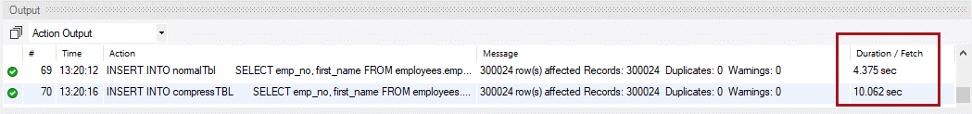
[실습 9-2] 테이블 압축하기
교재 311~312p 참고
1 압축 효과를 비교할 두 테이블 만들기
1-1 테스트용 데이터베이스를 생성한 후 열이 동일한 2개의 테이블을 만들기
1-2 두 테이블에 데이터를 30만 건 정도 입력
CREATE DATABASE IF NOT EXISTS compressDB;
USE compressDB;
CREATE TABLE normalTBL (emp_no INT, first_name VARCHAR(14));
CREATE TABLE compressTBL (emp_no INT, first_name VARCHAR(14))
ROW_FORMAT=COMPRESSED;
INSERT INTO normalTbl
SELECT emp_no, first_name FROM employees.employees;
INSERT INTO compressTBL
SELECT emp_no, first_name FROM employees.employees;

Slide 29
[실습 9-2] 테이블 압축하기
교재 311~312p 참고
2 압축 효과 보기
2-1 입력된 두 테이블의 상태 확인
2-2 실습한 데이터베이스 삭제
SHOW TABLE STATUS FROM compressDB;
DROP DATABASE IF EXISTS compressDB;

Slide 30
3-2 임시 테이블
임시 테이블
임시로 잠깐 사용하는 테이블
임시 테이블 생성 형식
임시 테이블 사용법
사용법은 일반 테이블과 동일
단, 세션(session) 내에서만 존재하며 세션이 닫히면 자동으로 삭제
테이블을 생성한 클라이언트만 접근할 수 있고 다른 클라이언트는 접근할 수 없음
임시 테이블의 이름은 데이터베이스 내 다른 테이블의 이름과 동일하게 지을 수 있음(이름을 동일하게 하는 경우 임시 테이블이 있는 동안 기존 테이블에 접근할 수 없으며 무조건 임시 테이블에만 접근할 수 있음)
임시 테이블이 제거되는 시점
사용자가 DROP TABLE로 직접 삭제하는 경우
Workbench를 종료하거나 MySQL 클라이언트를 종료하는 경우
MySQL 서비스를 재시작하는 경우
CREATE TEMPORARY TABLE [IF NOT EXISTS] 테이블이름
(열정의 …)

Slide 31
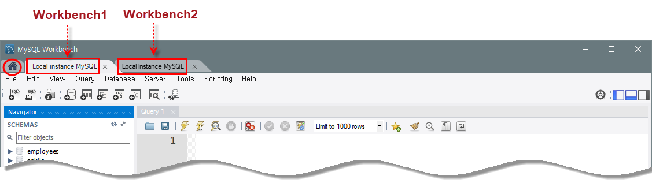

[실습 9-3] 테이블 압축하기
교재 313~315p 참고
1 2개의 세션 만들기
1-1 모든 쿼리 창을 닫고 Workbench를 종료
1-2 Workbench를 실행한 후 ‘ Local instance MySQL’에 접속(‘ Workbench 1’)
1-3 [Home] 탭을 클릭하고 다시 ‘ Local instance MySQL’에 접속(‘ Workbench 2’)
2 (Workbench 1) 임시 테이블 생성하기
2-1 임시 테이블 2개 생성
USE employees;
CREATE TEMPORARY TABLE IF NOT EXISTS tempTBL (id INT, userName CHAR(5));
CREATE TEMPORARY TABLE IF NOT EXISTS employees (id INT, userName CHAR(5));
DESCRIBE tempTBL;
DESCRIBE employees;

Slide 32

[실습 9-3] 테이블 압축하기
교재 313~315p 참고
2-2 임시 테이블에 데이터 입력 후 확인
3 (Workbench 2) Workbench 1에서 생성한 테이블에 접근하기
3-1 Workbench 2로 이동하여 Workbench 1에서 생성한 테이블에 접근
4 (Workbench 1) 임시 테이블 삭제하기
4-1 Workbench 1로 돌아와 DROP TABLE tempTBL; 문으로 임시 테이블 삭제
4-2 Workbench 1을 종료한 후 다시 접속하여 다음 쿼리 실행(기존의 employees 테이블이 조회)
INSERT INTO tempTBL VALUES (1, 'Cook');
INSERT INTO employees VALUES (2, 'MySQL');
SELECT * FROM tempTBL;
SELECT * FROM employees;
1 USE employees;
2 SELECT * FROM tempTBL;
3 SELECT * FROM employees;
USE employees;
SELECT * FROM employees;

Slide 33
4-1 테이블 삭제
DROP TABLE 문
테이블 삭제
테이블 삭제시 주의점
외래키 제약 조건에 걸려 있는 기준 테이블은 삭제할 수 없음(외래키가 생성된 외래키 테이블을 삭제한 후 기준 테이블을 삭제해야 함)
여러 개의 테이블을 동시에 삭제할 때는 DROP TABLE 테이블1, 테이블2, 테이블3;과 같이 계속 나열

Slide 34
4-2 테이블 수정
ALTER TABLE 문
이미 생성된 테이블의 구조에 무엇인가를 추가하거나 삭제하거나 변경
ALTER [IGNORE] TABLE tbl_name
[alter_specification [, alter_specification] …]
[partition_options]
alter_specification:
table_options
| ADD [COLUMN] col_name column_definition
[FIRST | AFTER col_name]
| ADD [COLUMN] (col_name column_definition, …)
| ADD {INDEX | KEY} [index_name]
[index_type] (index_col_userName, …) [index_option] …
| ADD [CONSTRAINT [symbol]] PRIMARY KEY
[index_type] (index_col_userName, …) [index_option] …
| ADD [CONSTRAINT [symbol]]
UNIQUE [INDEX | KEY] [index_name]
[index_type] (index_col_userName, …) [index_option] …
| ADD FULLTEXT [INDEX | KEY] [index_name]
(index_col_userName, …) [index_option]
| ADD [CONSTRAINT [symbol]]
FOREIGN KEY [index_name] (index_col_userName, …)
reference_definition
| ALTER [COLUMN] col_name {SET DEFAULT literal | DROP DEFAULT}
| CHANGE [COLUMN] old_col_name new_col_name column_definition
[FIRST | AFTER col_name]
| MODIFY [COLUMN] col_name column_definition
[FIRST | AFTER col_name]
| DROP [COLUMN] col_name
| DROP PRIMARY KEY
| DROP {INDEX | KEY} index_name
| DROP FOREIGN KEY fk_symbol
| DISABLE KEYS
| ENABLE KEYS
| RENAME [TO | AS] new_tbl_name
| RENAME {INDEX | KEY} old_index_name TO new_index_name
| ORDER BY col_name [, col_name] …

Slide 35
4-2 테이블 수정
회원 테이블(userTBL)에 회원의 홈페이지 주소 추가
회원 테이블(userTBL)에서 전화번호 열 삭제
회원 테이블(userTBL)에서 회원 이름(name) 열의 이름을 uName으로, 데이터 형식을 VARCHAR(20)으로 변경하고 NULL 값도 허용
회원 테이블(userTBL)의 기본키 삭제
USE tableDB;
ALTER TABLE userTBL
ADD homepage VARCHAR(30) -- 열 추가
DEFAULT 'http://www.hanbit.co.kr' -- 디폴트 값
NULL; -- NULL 허용
ALTER TABLE userTBL
DROP COLUMN mobile1;
ALTER TABLE userTBL
CHANGE COLUMN userName uName VARCHAR(20) NULL;
ALTER TABLE userTBL
DROP PRIMARY KEY;
ALTER TABLE buyTBL
DROP FOREIGN KEY 외래키이름;

Slide 36
[실습 9-4] 테이블 종합 실습하기
교재 318~326p 참고
1 테이블 새로 만들기
1-1 [그림 9-1]의 테이블 만들기
USE tableDB;
DROP TABLE IF EXISTS buyTBL, userTBL;
CREATE TABLE userTBL
( userID CHAR(8),
userName VARCHAR(10),
birthYear INT,
addr CHAR(2),
mobile1 CHAR(3),
mobile2 CHAR(8),
height SMALLINT,
mDate DATE
);
CREATE TABLE buyTBL
( num INT AUTO_INCREMENT PRIMARY KEY,
userID CHAR(8),
prodName CHAR(6),
groupName CHAR(4),
price INT,
amount SMALLINT
);

Slide 37
[실습 9-4] 테이블 종합 실습하기
교재 318~326p 참고
1 테이블 새로 만들기
1-2 각 테이블에 데이터 4건씩 입력(강호동의 출생 연도는 모른다고 가정하여 NULL 값을 넣고, 김국진의
출생 연도는 1865년으로 잘못 입력
2 기본키 제약 조건 설정하기
2-1 회원 테이블(userTBL)에 기본키 제약 조건 설정
INSERT INTO userTBL VALUES ('YJS', '유재석', 1972, '서울', '010', '11111111', 178, '2008-8-8');
INSERT INTO userTBL VALUES ('KHD', '강호동', NULL, '경북', '011', '22222222', 182, '2007-7-7');
INSERT INTO userTBL VALUES ('KKJ', '김국진', 1865, '서울', '019', '33333333', 171, '2009-9-9');
INSERT INTO userTBL VALUES ('KYM', '김용만', 1967, '서울', '010', '44444444', 177, '2015-5-5’);
INSERT INTO buyTBL VALUES (NULL, 'KHD', '운동화', NULL, 30, 2);
INSERT INTO buyTBL VALUES (NULL, 'KHD', '노트북', '전자', 1000, 1);
INSERT INTO buyTBL VALUES (NULL, 'KYM', '모니터', '전자', 200, 1);
INSERT INTO buyTBL VALUES (NULL, 'PSH', '모니터', '전자', 200, 5);
ALTER TABLE userTBL
ADD CONSTRAINT PK_userTBL_userID
PRIMARY KEY (userID);

Slide 38
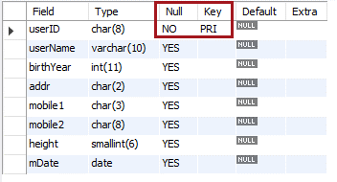
[실습 9-4] 테이블 종합 실습하기
교재 318~326p 참고
2-2 DESC userTBL; 문으로 테이블 정보 확인(기본키로 설정한
userID열이 NOT NULL로 바뀜)
3 외래키 제약 조건 설정하기
3-1 구매 테이블(buyTBL)의 userID 열에 외래키 설정
ALTER TABLE buyTBL
ADD CONSTRAINT FK_userTBL_buyTBL
FOREIGN KEY (userID)
REFERENCES userTBL (userID);
실행 결과
Error Code: 1452. Cannot add or update a child row: a foreign key constraint fails (`tabledb`.`#sql-4f4_15`, CONSTRAINT `FK_userTBL_buyTBL` FOREIGN KEY (`userID`) REFERENCES `usertbl` (`userid`))

Slide 39
[실습 9-4] 테이블 종합 실습하기
교재 318~326p 참고
3-2 구매 테이블의 PSH 행 삭제하고 다시 외래키 설정
3-3 구매 테이블의 네 번째 데이터 다시 입력
DELETE FROM buyTBL WHERE userID = 'PSH';
ALTER TABLE buyTBL
ADD CONSTRAINT FK_userTBL_buyTBL
FOREIGN KEY (userID)
REFERENCES userTBL (userID);
INSERT INTO buyTBL VALUES (NULL, 'PSH', '모니터', '전자', 200, 5);
실행 결과
Error Code: 1452. Cannot add or update a child row: a foreign key constraint fails (`tabledb`.`buytbl`, CONSTRAINT `FK_userTBL_buyTBL` FOREIGN KEY (`userID`) REFERENCES `usertbl` (`userID`))

Slide 40
[실습 9-4] 테이블 종합 실습하기
교재 318~326p 참고
3-4 외래키 제약 조건을 비활성화한 후 9건의 데이터를 입력하고 다시 외래키 제약 조건을 활성화
4 CHECK 제약 조건 설정하기
4-1 회원 테이블(userTBL)의 출생 연도를 1900년부터 현재까지만 설정 가능하도록 CHECK 제약 조건 설정
SET foreign_key_checks = 0;
INSERT INTO buyTBL VALUES (NULL, 'PSH', '모니터', '전자', 200, 5);
INSERT INTO buyTBL VALUES (NULL, 'KHD', '청바지', '의류', 50, 3);
INSERT INTO buyTBL VALUES (NULL, 'PSH', '메모리', '전자', 80, 10);
INSERT INTO buyTBL VALUES (NULL, 'KJD', '책', '서적', 15, 5);
INSERT INTO buyTBL VALUES (NULL, 'LHJ', '책', '서적', 15, 2);
INSERT INTO buyTBL VALUES (NULL, 'LHJ', '청바지', '의류', 50, 1);
INSERT INTO buyTBL VALUES (NULL, 'PSH', '운동화', NULL, 30, 2);
INSERT INTO buyTBL VALUES (NULL, 'LHJ', '책', '서적', 15, 1);
INSERT INTO buyTBL VALUES (NULL, 'PSH', '운동화', NULL, 30, 2);
SET foreign_key_checks = 1;
ALTER TABLE userTBL
ADD CONSTRAINT CK_birthYear
CHECK (birthYear >= 1900 AND birthYear <= YEAR(CURDATE()));

Slide 41
[실습 9-4] 테이블 종합 실습하기
교재 318~326p 참고
4-2 회원 테이블의 나머지 데이터도 입력
5 데이터베이스 활용하기
5-1 박수홍 회원 아이디를 PSH에서 PARK로 변경
5-2 시스템 변수 foreign_key_checks를 활용하여 외래키 제약 조건을 비활성화
INSERT INTO userTBL VALUES ('KJD', '김제동', 1974, '경남', NULL, NULL, 173, '2013-3-3');
INSERT INTO userTBL VALUES ('NHS', '남희석', 1971, '충남', '016', '66666666', 180, '2017-4-4');
INSERT INTO userTBL VALUES ('SDY', '신동엽', 1971, '경기', NULL, NULL, 176, '2008-10-10');
INSERT INTO userTBL VALUES ('LHJ', '이휘재', 1972, '경기', '011', '88888888', 180, '2006-4-4');
INSERT INTO userTBL VALUES ('LKK', '이경규', 1960, '경남', '018', '99999999', 170, '2004-12-12');
INSERT INTO userTBL VALUES ('PSH', '박수홍', 1970, '서울', '010', '00000000', 183, '2012-5-5');
UPDATE userTBL SET userID = 'PARK' WHERE userID='PSH';
실행 결과
Error Code: 1451. Cannot delete or update a parent row: a foreign key constraint fails (`tabledb`.`buytbl`, CONSTRAINT `FK_userTBL_buyTBL` FOREIGN KEY (`userID`) REFERENCES `usertbl` (`userID`))
SET foreign_key_checks = 0;
UPDATE userTBL SET userID = 'PARK' WHERE userID='PSH';
SET foreign_key_checks = 1;

Slide 42
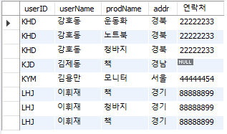
[실습 9-4] 테이블 종합 실습하기
교재 318~326p 참고
5-3 구매 테이블과 회원 테이블 조인
5-4 구매 테이블에 8건만 입력한 것은 아닌지 확인
SELECT B.userID, U.userName, B.prodName, U.addr, CONCAT(U.mobile1, U.mobile2) AS '연락처’
FROM buyTBL B
INNER JOIN userTBL U
ON B.userID = U.userID;
SELECT COUNT( * ) FROM buyTBL;

Slide 43
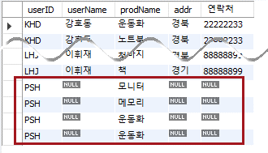
[실습 9-4] 테이블 종합 실습하기
교재 318~326p 참고
5-5 외부 조인으로 구매 테이블의 내용 모두 출력(아이디로 정렬)
5-6 박수홍의 아이디를 원래 아이디로 돌려놓음
SELECT B.userID, U.userName, B.prodName, U.addr, CONCAT(U.mobile1, U.mobile2) AS '연락처’
FROM buyTBL B
LEFT OUTER JOIN userTBL U
ON B.userID = U.userID
ORDER BY B.userID;
SET foreign_key_checks = 0;
UPDATE userTBL SET userID = 'PSH' WHERE userID='PARK';
SET foreign_key_checks = 1;

Slide 44
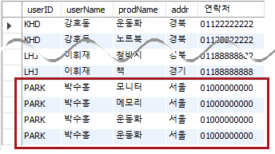
[실습 9-4] 테이블 종합 실습하기
교재 318~326p 참고
5-7 외래키 제약 조건을 삭제한 후 다시 ON UPDATE CASCADE 옵션과 함께 설정
5-8 회원 테이블에서 박수홍의 아이디를 PSH에서 PARK로 변경한 후 구매 테이블도 바뀌었는지 확인
ALTER TABLE buyTBL
DROP FOREIGN KEY FK_userTBL_buyTBL;
ALTER TABLE buyTBL
ADD CONSTRAINT FK_userTBL_buyTBL
FOREIGN KEY (userID)
REFERENCES userTBL (userID)
ON UPDATE CASCADE;
UPDATE userTBL SET userID = 'PARK' WHERE userID='PSH';
SELECT B.userID, U.userName, B.prodName, U.addr, CONCAT(U.mobile1, U.mobile2) AS '연락처’
FROM buyTBL B
INNER JOIN userTBL U
ON B.userID = U.userID
ORDER BY B.userID;

Slide 45
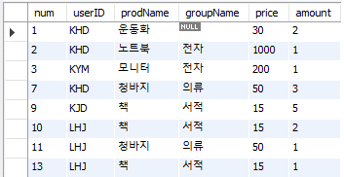
[실습 9-4] 테이블 종합 실습하기
교재 318~326p 참고
5-9 박수홍(PARK)이 회원 탈퇴를 하면(회원 테이블에서 삭제되면) 구매한 기록도 삭제되는지 확인
5-10 ON DELETE CASCADE 문을 추가하여, 기준 테이블의 행 데이터를 삭제할 때외래키 테이블의 연관된
행 데이터도 함께 삭제되도록 설정
5-11 박수홍(PARK)이 회원 탈퇴를 하면(회원 테이블에서 삭제되면) 구매한 기록도 삭제되는지 확인
DELETE FROM userTBL WHERE userID = 'PARK';
ALTER TABLE buyTBL
DROP FOREIGN KEY FK_userTBL_buyTBL;
ALTER TABLE buyTBL
ADD CONSTRAINT FK_userTBL_buyTBL
FOREIGN KEY (userID)
REFERENCES userTBL (userID)
ON UPDATE CASCADE
ON DELETE CASCADE;
DELETE FROM userTBL WHERE userID = 'PARK';
SELECT * FROM buyTBL;

Slide 46
[실습 9-4] 테이블 종합 실습하기
교재 318~326p 참고
5-12 원 테이블에서 CHECK 제약 조건이 걸려 있는 출생 연도(birthYear) 열을 ALTER TABLE 문으로 삭제
ALTER TABLE userTBL
DROP COLUMN birthYear;

Slide 47
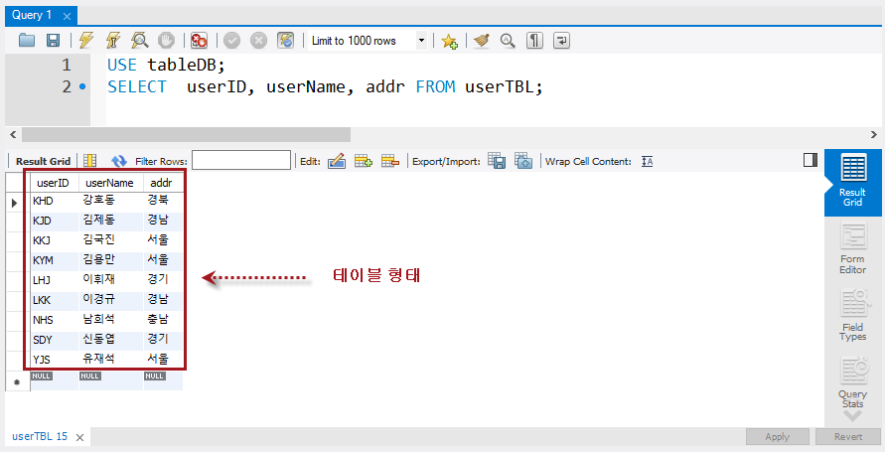
5-1 뷰의 개요
뷰(view)
‘가상의 테이블’
한 번 생성해놓으면 테이블로 생각하고 사용해도 될 만큼 사용자가 볼 때 테이블과 거의 동일한 개체로 여겨짐
쿼리 창에서 SELECT 문을 실행하여 나온 결과 예
뷰의 실체는 SELECT 문
위의 예에서 SELECT userID, userName, addr FROM userTBL 문의 결과를 v_userTBL이라고 부른다면 앞으로는 v_userTBL을 그냥 테이블로 생각하고 접근하면 됨

Slide 48
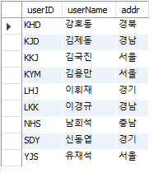
5-2 뷰 생성
뷰의 생성과 활용
USE tableDB;
CREATE VIEW v_userTBL
AS
SELECT userID, userName, addr FROM userTBL;
SELECT * FROM v_userTBL; -- 뷰를 테이블이라고 생각해도 무방

Slide 49
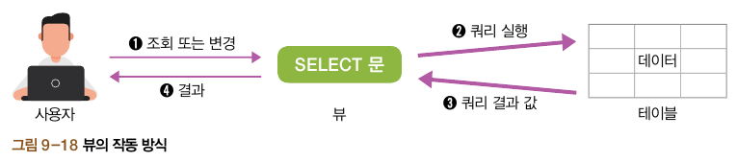
5-2 뷰 생성
뷰의 작동 방식
뷰를 테이블로 여기고 접근해도 원래 테이블을 이용하여 접근한 것과 동일한 결과를 얻을 수 있음
사용자가 뷰를 통해 접근하면 MySQL이 나머지는 알아서 처리해줌

Slide 50

5-3 뷰의 장점
뷰의 장점
뷰는 보안에 도움이 됨
뷰는 복잡한 쿼리를 단순화해줌
물건을 구매한 회원에 대한 쿼리
위 쿼리를 뷰로 생성
생성한 v_userbuyTBL 뷰를 이용하여 강호동의 구매 기록을 조회하는 쿼리
SELECT U.userID, U.userName, B.prodName, U.addr, CONCAT(U.mobile1, U.mobile2) AS '연락처’
FROM userTBL U
INNER JOIN buyTBL B
ON U.userID = B.userID;
CREATE VIEW v_userbuyTBL
AS
SELECT U.userID, U.userName, B.prodName, U.addr, CONCAT(U.mobile1, U.mobile2) AS '연락처’
FROM userTBL U
INNER JOIN buyTBL B
ON U.userID = B.userID;
SELECT * FROM v_userbuyTBL WHERE userName = '강호동';

Slide 51
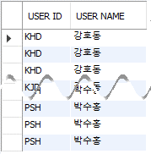
[실습 9-5] 뷰 활용하기
교재 330~336p 참고
1 cookDB 초기화하기
1-1 C:\SQL\ cookDB.sql 파일을 열어 실행
1-2 열린 쿼리 창을 모두 닫고 새 쿼리 창 열기
2 뷰 생성하기
2-1 기본적인 뷰 생성
USE cookDB;
CREATE VIEW v_userbuyTBL
AS
SELECT U.userID AS 'USER ID', U.userName AS 'USER NAME', B.prodName AS 'PRODUCT NAME’,
U.addr, CONCAT(U.mobile1, U.mobile2) AS 'MOBILE PHONE’
FROM userTBL U
INNER JOIN buyTBL B
ON U.userID = B.userID;
SELECT `USER ID`, `USER NAME` FROM v_userbuyTBL; -- 주의! 백틱(키보드 1의 왼쪽 키) 사용

Slide 52
[실습 9-5] 뷰 활용하기
교재 330~336p 참고
3 뷰 수정, 삭제하기
3-1 ALTER VIEW 문 사용하여 뷰 수정
3-2 DROP VIEW 문 사용하여 뷰 삭제
4 뷰의 정보 확인하기
4-1 CREATE OR REPLACE VIEW 문을 사용하여 기존의 뷰를 덮어써 새 뷰 만들기
ALTER VIEW v_userbuyTBL
AS
SELECT U.userID AS '사용자 아이디', U.userName AS '이름', B.prodName AS '제품 이름’,
U.addr, CONCAT(U.mobile1, U.mobile2) AS '전화 번호’
FROM userTBL U
INNER JOIN buyTBL B
ON U.userID = B.userID;
SELECT `이름`, `전화 번호` FROM v_userbuyTBL; -- 주의! 백틱 사용
DROP VIEW v_userbuyTBL;
USE cookDB;
CREATE OR REPLACE VIEW v_userTBL
AS
SELECT userID, userName, addr FROM userTBL;

Slide 53

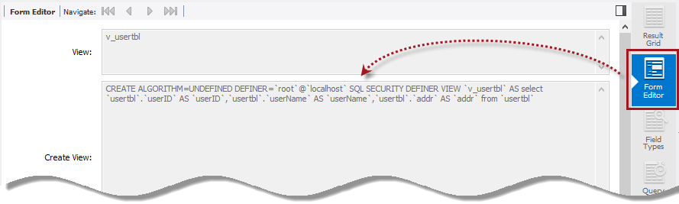
[실습 9-5] 뷰 활용하기
교재 330~336p 참고
4-2 sys.sql_modules에 들어 있는 뷰의 정보 확인
4-3 뷰의 소스코드 확인
DESCRIBE v_userTBL;
SHOW CREATE VIEW v_userTBL;

Slide 54
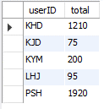
[실습 9-5] 뷰 활용하기
교재 330~336p 참고
5 뷰의데이터 수정하기
5-1 아이디가 LKK인 회원의 주소를 부산으로 변경
5-2 뷰에 새로운 데이터 입력
6 그룹 함수를 포함하는 뷰의 데이터 수정하기
6-1 SUM() 함수를 사용하는 뷰를 간단히 정의
UPDATE v_userTBL SET addr = '부산' WHERE userID='LKK';
INSERT INTO v_userTBL (userID, userName, addr) VALUES ('KBM', '김병만', '충북');
실행 결과
Error Code: 1423. Field of view 'cookdb.v_usertbl' underlying table doesn't have a default value
CREATE OR REPLACE VIEW v_sum
AS
SELECT userID AS 'userID', SUM(price * amount) AS 'total’
FROM buyTBL GROUP BY userID;
SELECT * FROM v_sum;

Slide 55
[실습 9-5] 뷰 활용하기
교재 330~336p 참고
6-2 INFORMATION_SCHEMA의 VIEWS 테이블에서 전체 시스템에 저장된 뷰의 정보 확인(뷰를 통해서는
데이터를 삽입(INSERT), 수정 (UPDATE), 삭제(DELETE)할 수 없음)
6-3 뷰를 통해 데이터를 삽입, 수정, 삭제할 수 없는 경우
SUM() 등의 집계 함수를 사용한 뷰
UNION ALL, JOIN 등을 사용한 뷰
DISTINCT, GROUP BY 등을 사용한 뷰
SELECT * FROM INFORMATION_SCHEMA.VIEWS
WHERE TABLE_SCHEMA = 'cookDB' AND TABLE_NAME = 'v_sum';

Slide 56
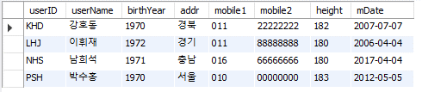
[실습 9-5] 뷰 활용하기
교재 330~336p 참고
7 지정한 범위로 뷰 생성하고 데이터 입력하기
7-1 키가 180cm 이상인 사람만 보여주는 뷰 생성
7-2 v_height180 뷰에서 키가 180cm 미만인 사람의 데이터 삭제
CREATE OR REPLACE VIEW v_height180
AS
SELECT * FROM userTBL WHERE height >= 180;
SELECT * FROM v_height180;
DELETE FROM v_height180 WHERE height < 180;
실행 결과
0 row(s) affected

Slide 57
[실습 9-5] 뷰 활용하기
교재 330~336p 참고
7-3 v_height180 뷰에서 키가 180cm 미만인 사람의 데이터 입력
7-4 SELECT * FROM v_height180; 문으로 뷰 확인
7-5 키가 180cm 이상인 사람만 보여주는 뷰에 키가 180cm 이상인 사람만 입력되게 하려면 WITH CHECK
OPTION 문 사용
INSERT INTO v_height180 VALUES ('SJH', '서장훈', 1974, '경기', '010', '5555555', 158, '2019-01-01');
실행 결과
1 row(s) affected
ALTER VIEW v_height180
AS
SELECT * FROM userTBL WHERE height >= 180
WITH CHECK OPTION;
INSERT INTO v_height180 VALUES('KBM', '김병만', 1977, '서울', '010', '3333333', 155, '2019-3-3');
실행 결과
Error Code: 1369. CHECK OPTION failed 'cookdb.v_height180'

Slide 58
[실습 9-5] 뷰 활용하기
교재 330~336p 참고
8 복합 뷰 생성하고 데이터 입력하기
8-1 2개 이상의 테이블이 관련된 복합 뷰를 생성하고 데이터 입력
9 뷰가 참조하는 데이터 삭제하기
9-1 두 테이블 삭제
CREATE OR REPLACE VIEW v_userbuyTBL
AS
SELECT U.userID, U.userName, B.prodName, U.addr, CONCAT(U.mobile1, U.mobile2) AS mobile
FROM userTBL U
INNER JOIN buyTBL B
ON U.userID = B.userID;
INSERT INTO v_userbuyTBL VALUES ('PKL', '박경리', '운동화', '경기', '00000000000', '2020-2-2');
실행 결과
Error Code: 1394. Can not insert INTo join view 'cookdb.v_userbuytbl' without fields list
DROP TABLE IF EXISTS buyTBL, userTBL;

Slide 59

[실습 9-5] 뷰 활용하기
교재 330~336p 참고
9-2 뷰 다시 조회
9-3 뷰의 상태 확인
SELECT * FROM v_userbuyTBL;
실행 결과
Error Code: 1356. View 'cookdb.v_userbuytbl' references invalid table(s) or column(s) or function(s) or definer/invoker of view lack rights to use them
CHECK TABLE v_userbuyTBL;

